Slide 1

Introducción y fundamentos estadísticos
Clase 6 · Regresión logística: ¿sí o no?
Daniela Opitz
Diplomado en Ciencia de Datos Aplicada · Departamento de Informática · UTFSM · jueves 10 de septiembre, 2026

Slide 2
Avisos del proyecto Capstone
▸ El primer análisis exploratorio se entrega el martes 15 de septiembre por el Aula; el enunciado y la rúbrica están en el repositorio.
▸ Se puede entregar en un repositorio de GitHub, con acceso de lectura para los ayudantes y un PDF con el link subido al Aula.
▸ Si el preprocesamiento es extenso, el notebook puede partir de una tabla intermedia, siempre que sea reproducible. Los datos confidenciales se declaran.
▸ Ya está publicado el enunciado de la última evaluación, el informe de avance del proyecto: presentación oral el martes 22 (máximo 10 minutos por equipo) e informe escrito el viernes 25 (máximo 7 páginas). Las dos partes pesan lo mismo.

Slide 3
Contenidos de la clase
▸ 1. Una respuesta que es sí o no: la variable 0/1, Bernoulli y la proporción.
▸ 2. Por qué la recta de la clase 4 no sirve para un sí o no.
▸ 3. La regresión logística: la recta dentro de una S, y cómo se lee e^b.
▸ 4. El mismo summary: coeficientes, error estándar, z y valor p; varias variables y dummies.
▸ 5. Clasificar: el umbral 0,5, la matriz de confusión, falsos positivos y falsos negativos, y evaluar fuera de la muestra.

Slide 4
La pregunta de la clase: ¿sí o no?
▸ ¿Qué clientes de una tarjeta de crédito dejarán de pagar? ¿Qué pasajeros del Titanic sobrevivieron? La respuesta no es un número: es un sí o un no.
▸ La regresión de las clases 4 y 5 explica un número con una recta. Hoy la misma recta explica un sí o no, y para eso hay que pasarla por una curva.
▸ El modelo no entrega el sí o el no: entrega una probabilidad. Decidir es cortarla en un umbral, y toda decisión tiene dos formas de equivocarse.
▸ Dos ejemplos: 10.000 clientes de tarjeta de crédito (James et al.) y 891 pasajeros del Titanic.

Slide 5
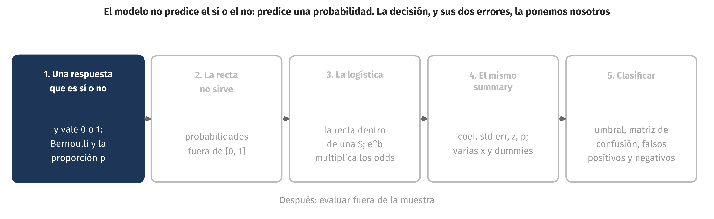
El mapa de la clase

Slide 6
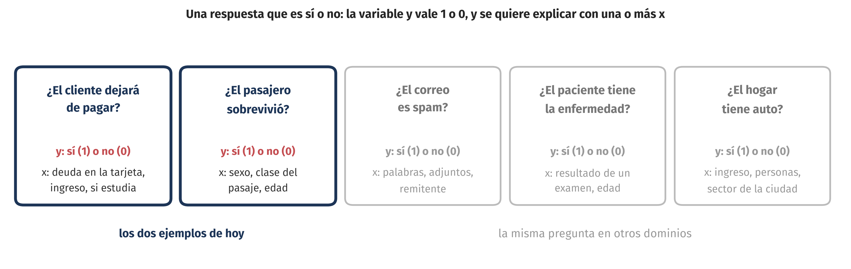
Una respuesta que es sí o no
En todos los casos la respuesta y vale 1 (sí) o 0 (no), y hay una o más variables x con las que explicarla. Es la misma estructura de la regresión: y a partir de x.

Slide 7
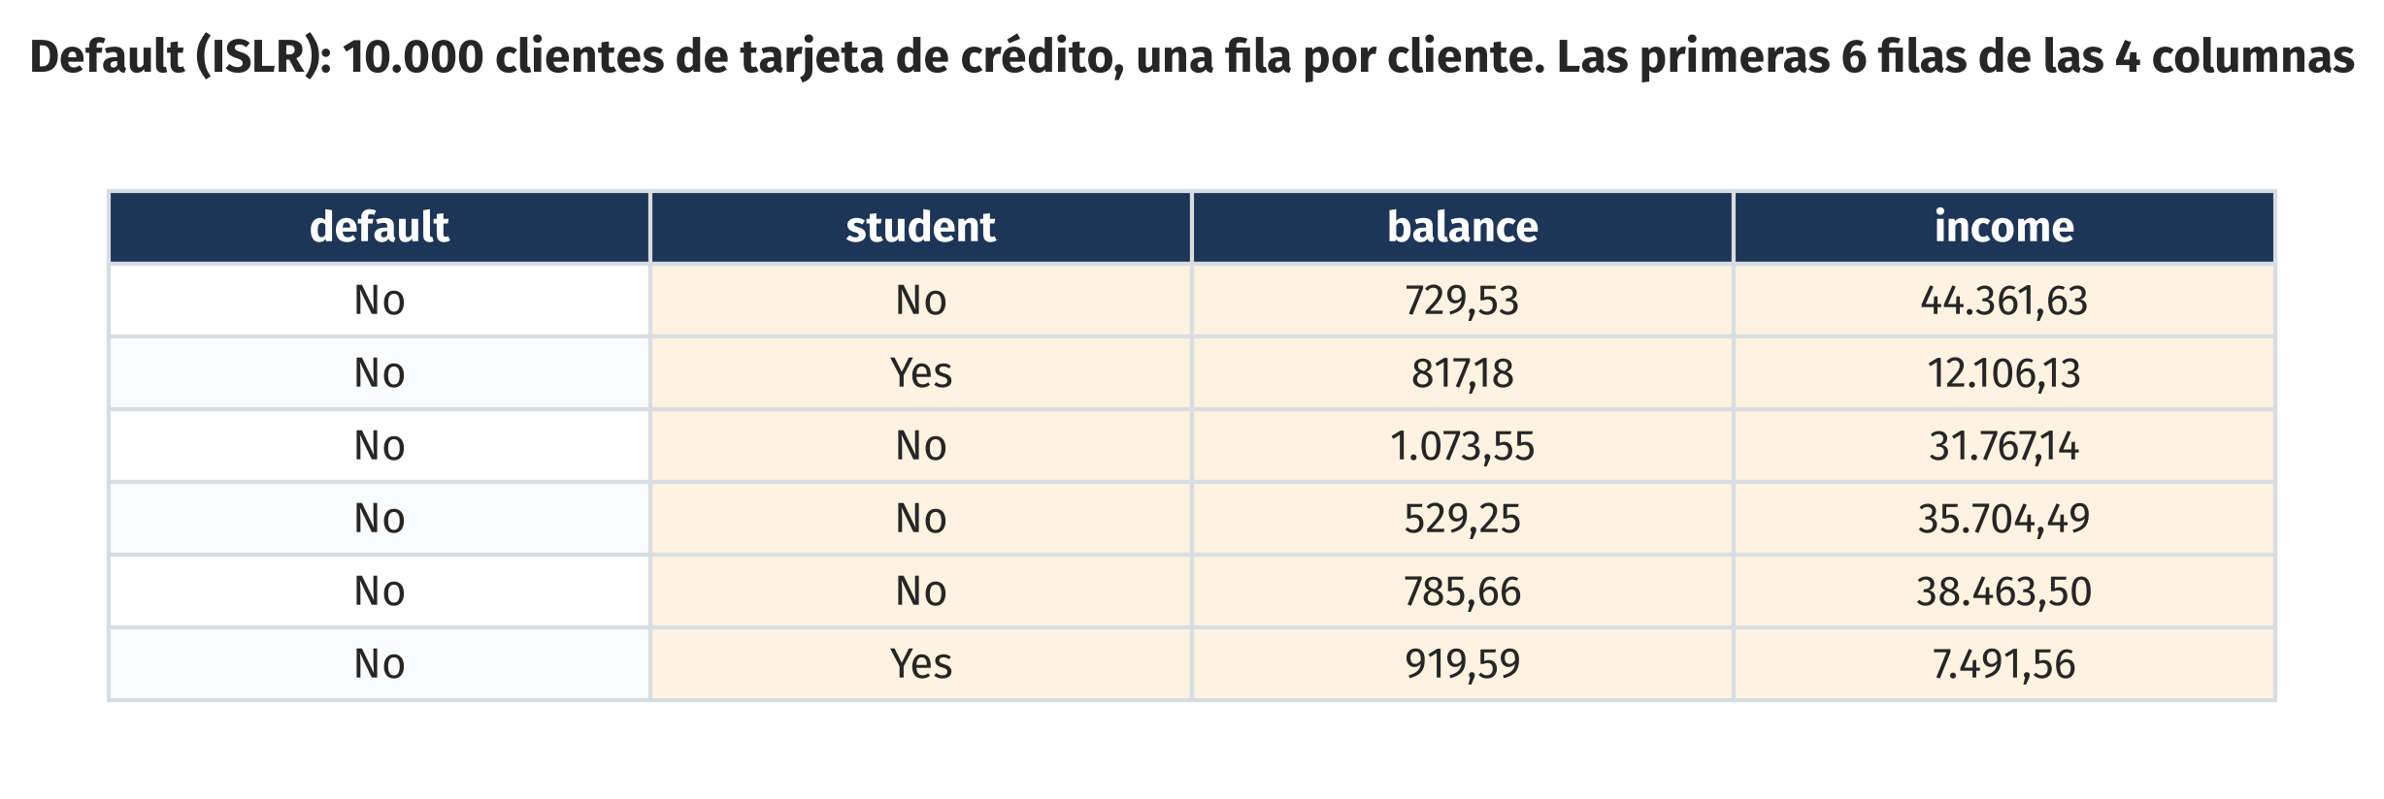
Los datos: los clientes de la tarjeta
Antes de graficar nada, la tabla. Cada fila es un cliente. default dice si dejó de pagar y student si es estudiante, las dos en Yes o No; balance es la deuda en la tarjeta después del pago mensual e income el ingreso anual, en dólares.

Slide 8
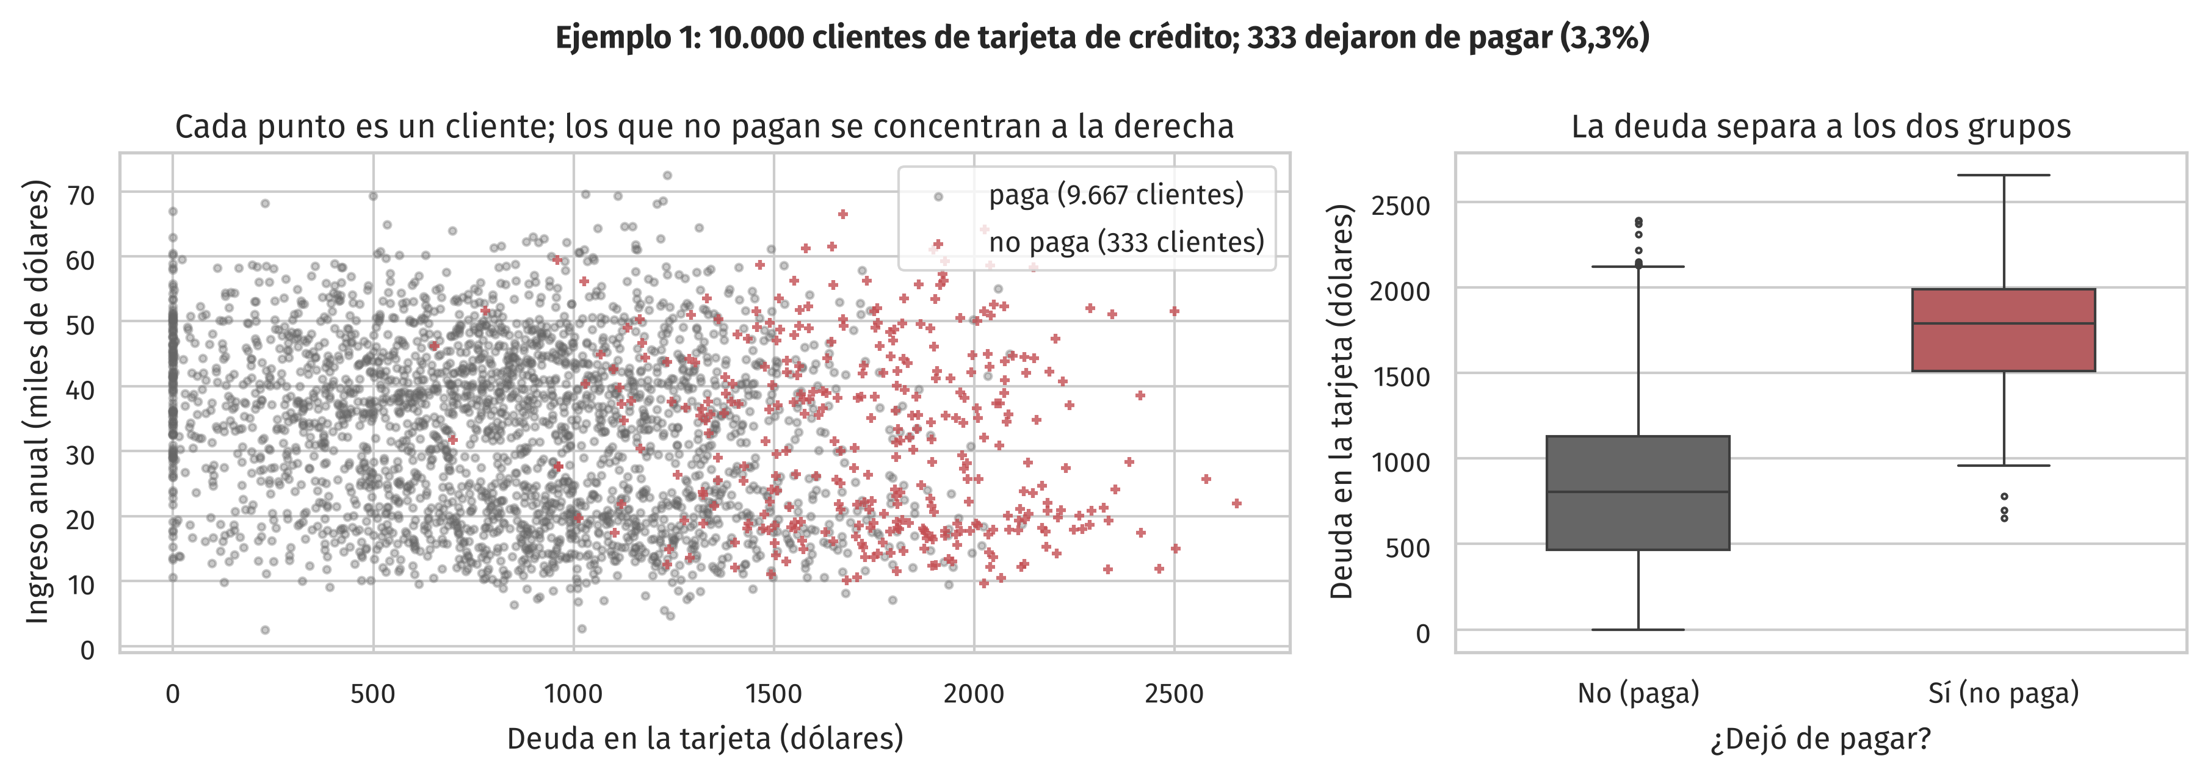
Ejemplo 1: ¿qué clientes dejan de pagar?
Datos del libro de James et al.: 10.000 clientes, su deuda en la tarjeta (lo que deben después del pago mensual), su ingreso anual y si son estudiantes. Solo 333 dejaron de pagar: el sí es raro, y eso importará al final.

Slide 9
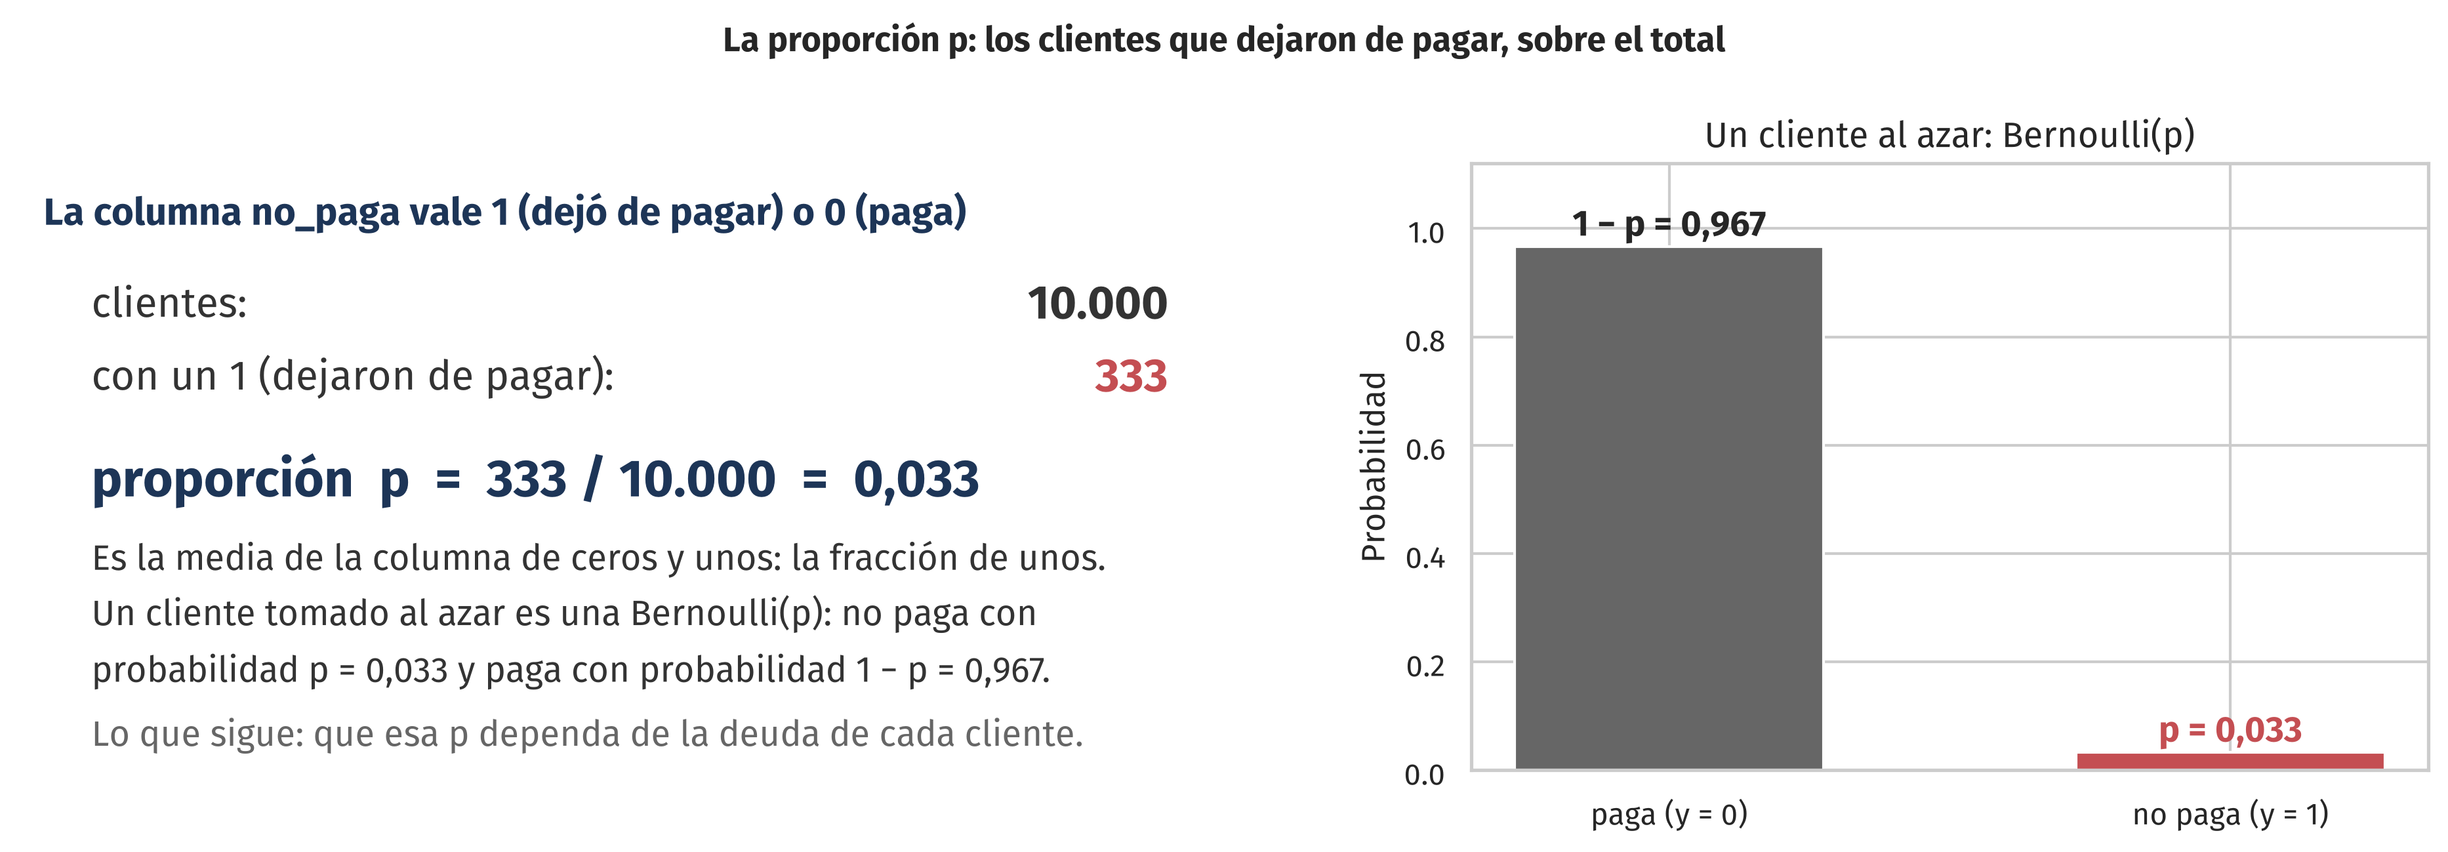
Bernoulli y la proporción
p es la proporción de unos en la columna: 333 de 10.000, 0,033. Un cliente al azar es una Bernoulli con esa p: la distribución más simple, dos resultados y una probabilidad. La logística modela esa p según la deuda.

Slide 10
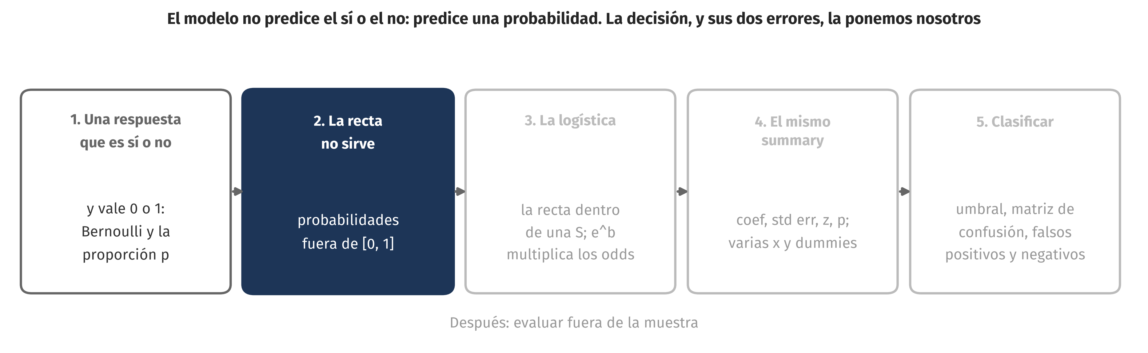
El mapa de la clase

Slide 11
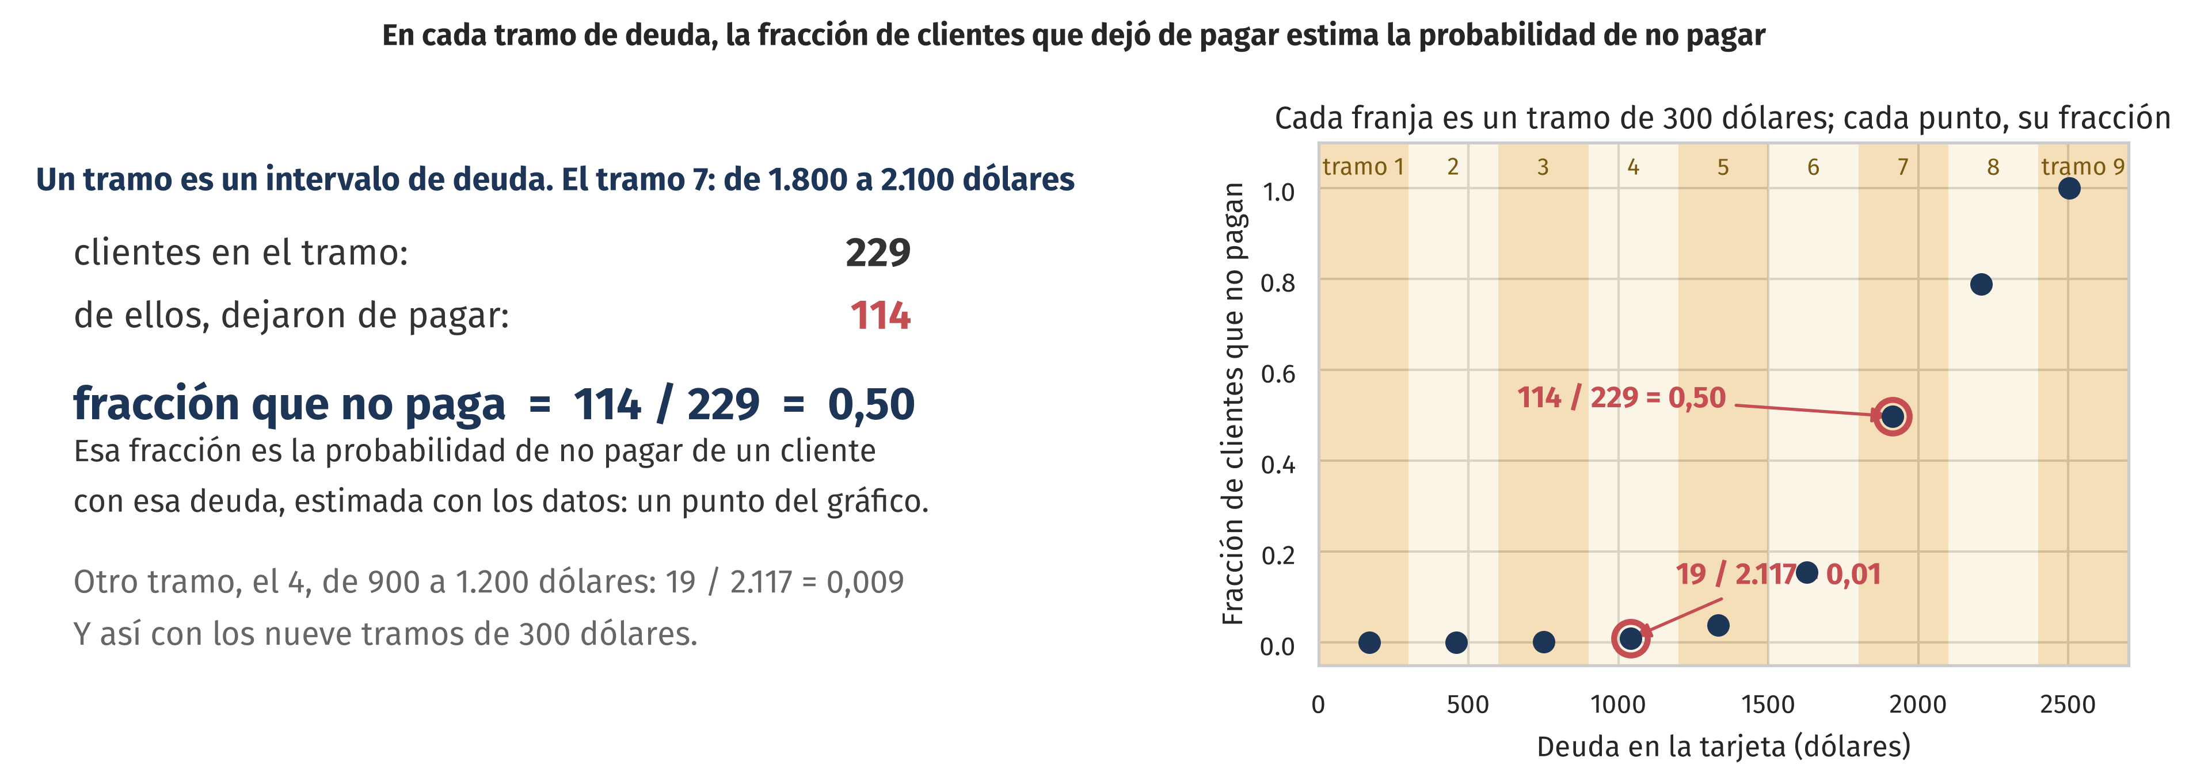
La probabilidad de no pagar, por tramo de deuda
Se agrupan los clientes por tramo de deuda y en cada tramo se cuenta cuántos dejaron de pagar. La fracción es la probabilidad de no pagar de ese tramo, estimada con los datos: casi 0 con deudas bajas, 0,50 entre 1.800 y 2.100 dólares, 1 desde los 2.400. Los nueve puntos tienen forma de S: esa es la curva que hace falta.

Slide 12
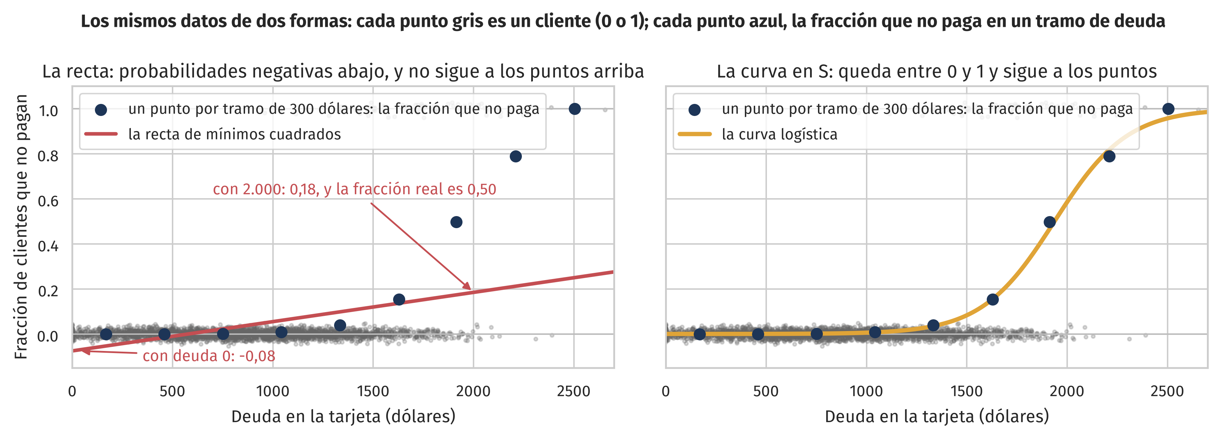
Por qué la recta no sirve
Nada impide ajustar la recta de la clase 4 con el 0/1 como respuesta, pero una probabilidad vive entre 0 y 1: con deuda 0 la recta da −0,08, y a los 2.000 dólares da 0,18 cuando la fracción real es 0,50. Las fracciones suben en forma de S, y la curva de la derecha las sigue: es la regresión logística.

Slide 13
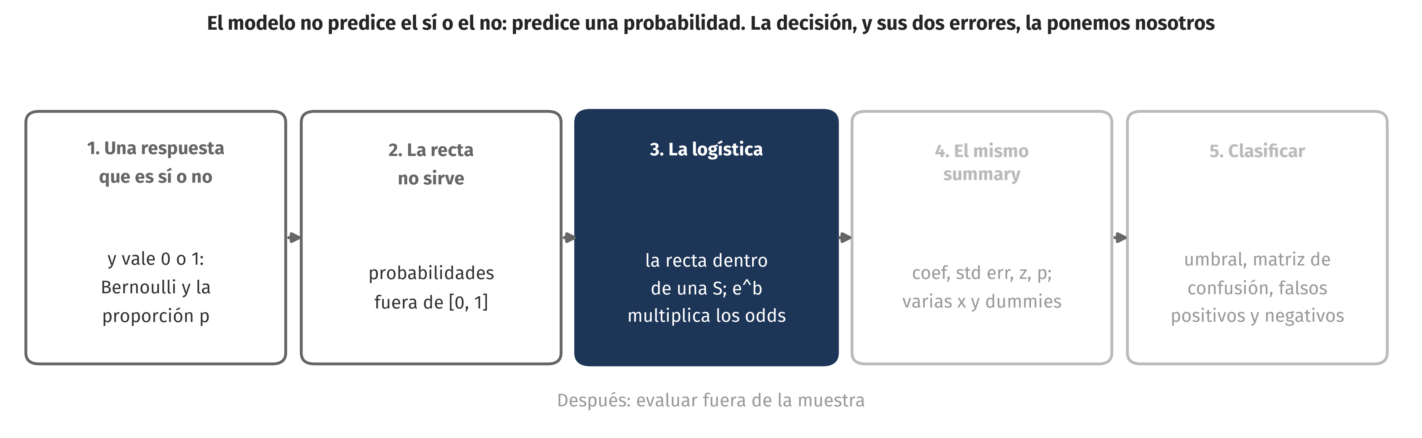
El mapa de la clase

Slide 14
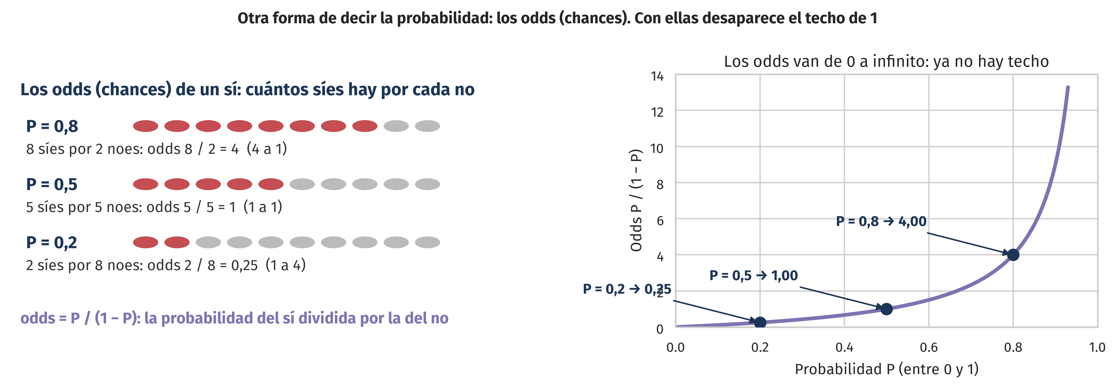
De la probabilidad a los odds (chances)
Los odds (chances) son la probabilidad dicha de otra forma: cuántos síes por cada no. P = 0,8 son odds de 4 a 1. Van de 0 a infinito, así que ya no tienen el techo de 1, pero siguen sin poder ser negativas.

Slide 15
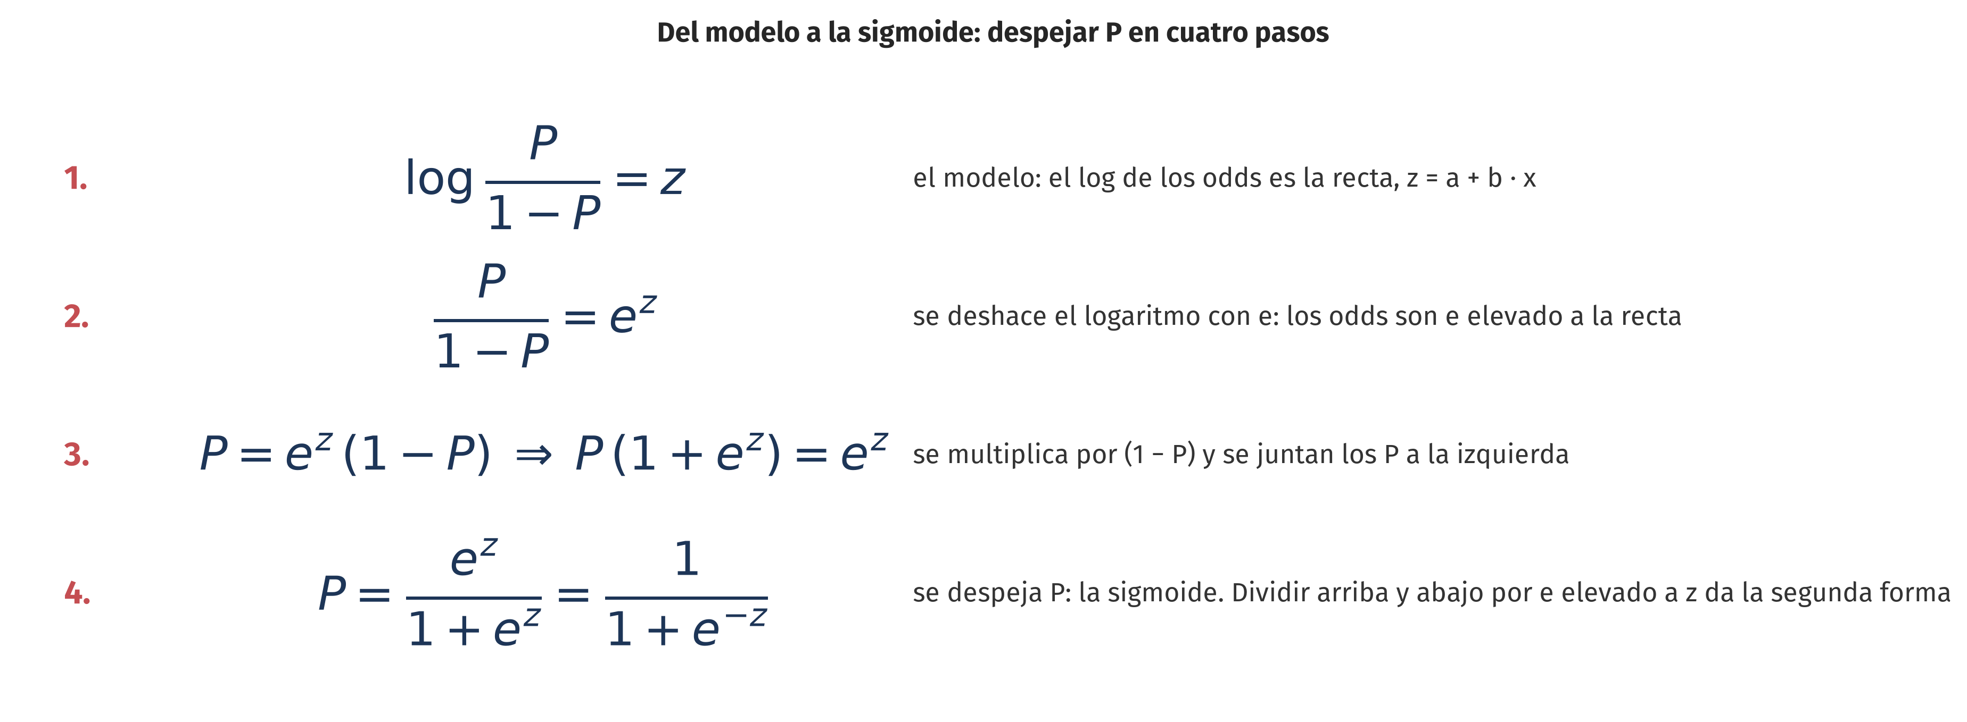
Recordatorio
odds = P / (1 − P)
Despejar P: de la recta a la sigmoide
El modelo dice que el logaritmo de los odds es la recta z: el logaritmo puede ser cualquier número, positivo o negativo, y ahí sí cabe una recta. Para volver a la probabilidad hay que despejar P, y el resultado es la sigmoide: por eso el exponente es la recta.

Slide 16
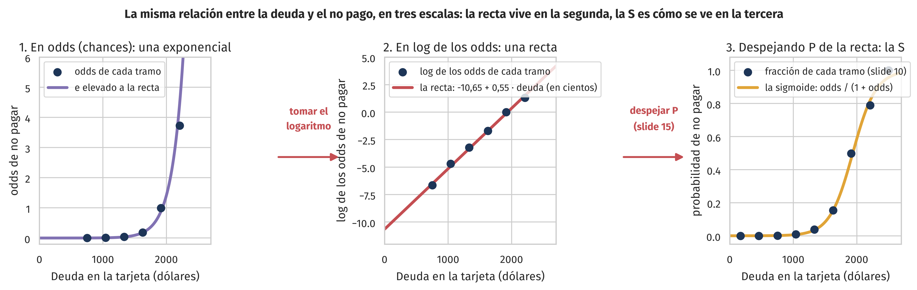
La misma relación en tres escalas
Con los tramos de la slide 10. En odds, los puntos suben como una exponencial; en log de los odds (chances), siguen una recta, y eso es lo que el modelo supone; y al despejar P como en la slide anterior, la S. La recta y la S son la misma relación vista en dos escalas.

Slide 17
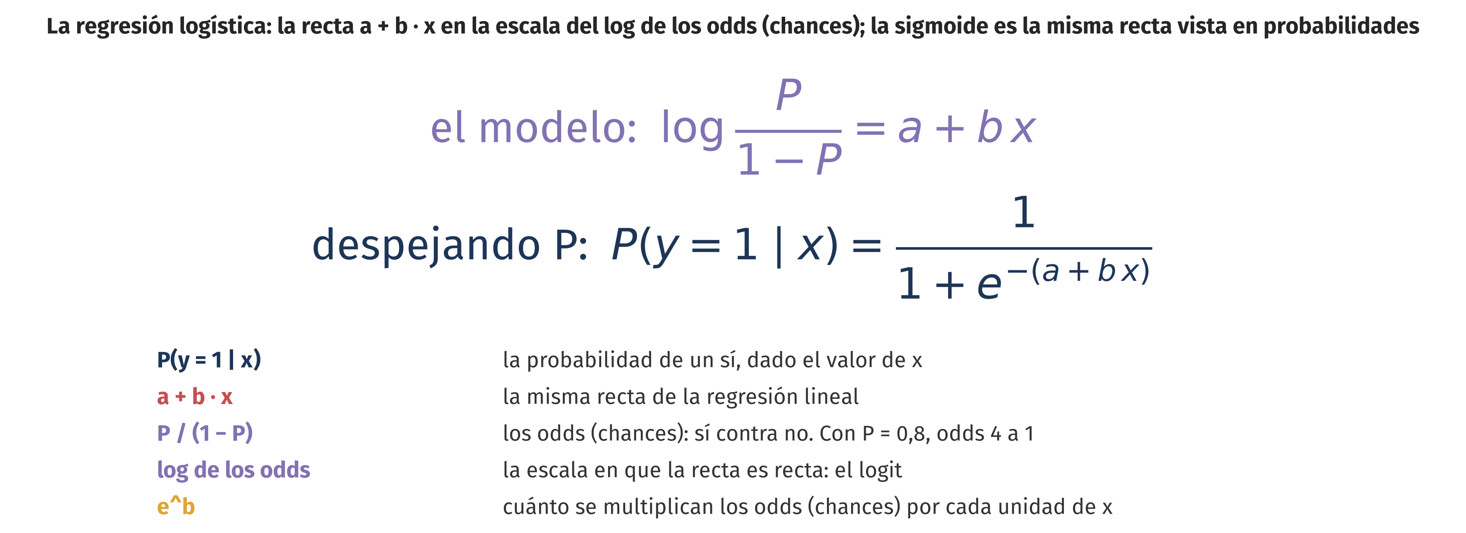
La regresión logística
El modelo dice que el log de los odds (chances) es una recta en x. Despejar P de esa ecuación da la sigmoide: por eso el exponente es a + b·x, es la misma recta. Y como sumar b en un logaritmo es multiplicar afuera, e^b dice cuánto se multiplican los odds por cada unidad de x.

Slide 18
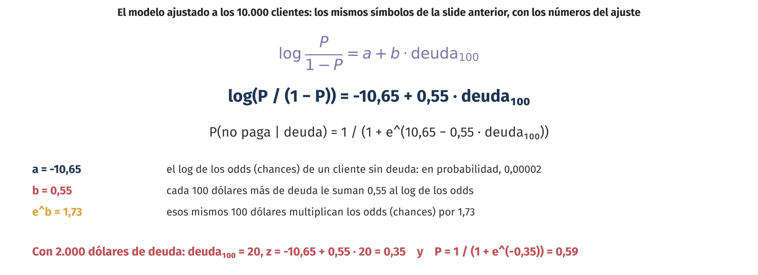
El modelo ajustado a los clientes
La fórmula de la slide anterior con los números del ajuste. a fija el nivel con deuda 0, b dice cuánto sube el log de los odds (chances) por cada 100 dólares, y e^b lo dice como multiplicación.

Slide 19
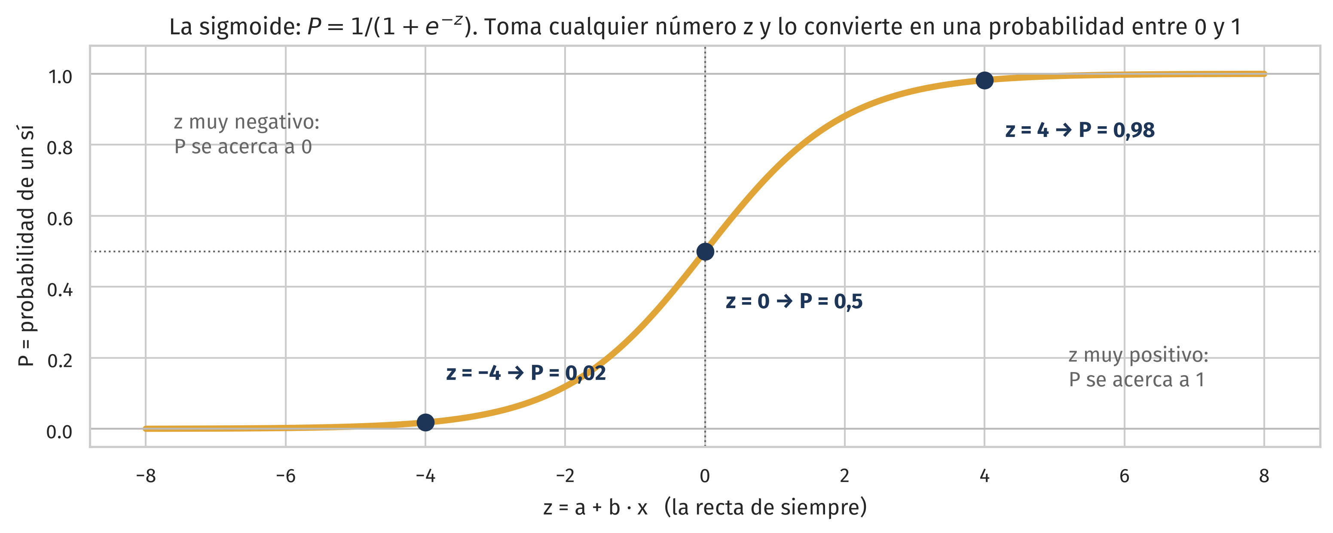
La sigmoide
La función que apareció al despejar. Recibe la recta z = a + b·x, el log de los odds, y devuelve la probabilidad: en z = 0 (odds 1 a 1) vale 0,5; hacia la derecha se acerca a 1 y hacia la izquierda a 0, sin pasarse nunca.

Slide 20
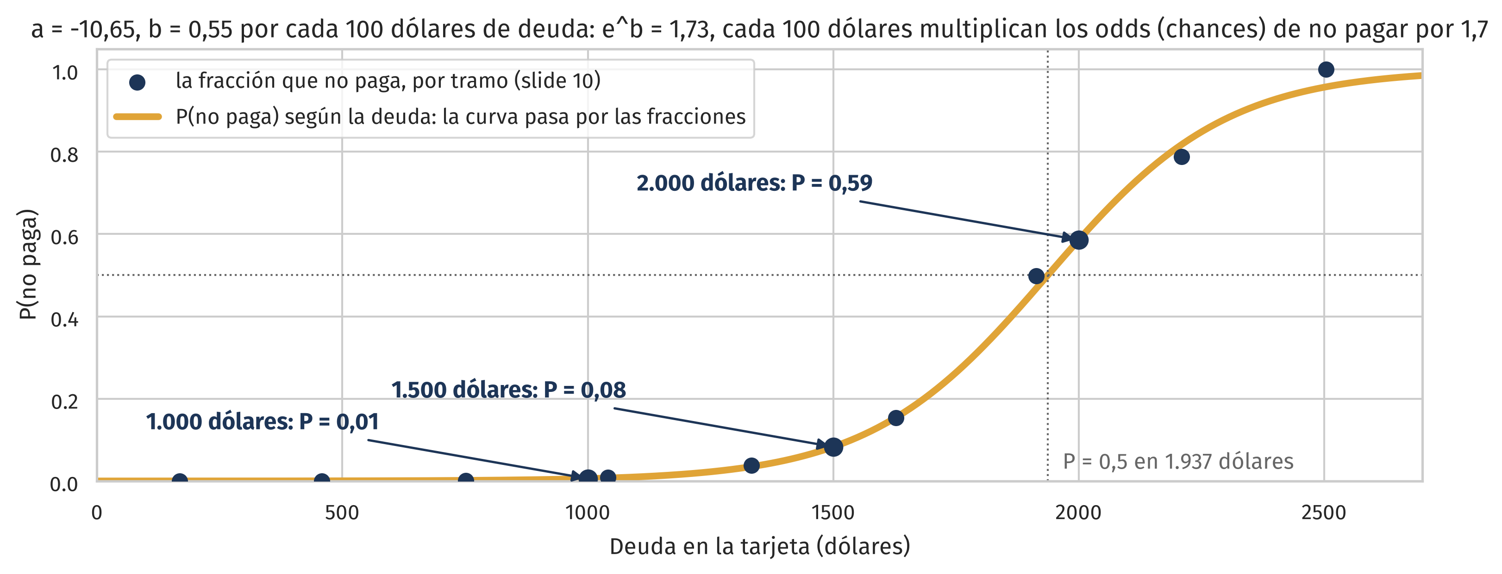
Cómo se lee b: los odds (chances) se multiplican
Con la deuda en cientos de dólares, b = 0,55 y e^b = 1,73: cada 100 dólares más de deuda multiplican los odds (chances) de no pagar por 1,7. En probabilidades: 0,01 con 1.000 dólares, 0,08 con 1.500, 0,59 con 2.000.

Slide 21
La logística en statsmodels
modelo = smf.logit("no_paga ~ deuda_100", data=clientes).fit()
np.exp(modelo.params["deuda_100"]) # e^b = 1,73
modelo.predict(nuevos_clientes) # probabilidades
▸ La misma sintaxis de fórmulas de la clase 5, con logit en lugar de ols. predict entrega probabilidades, no síes y noes. El código completo está en el notebook.

Slide 22
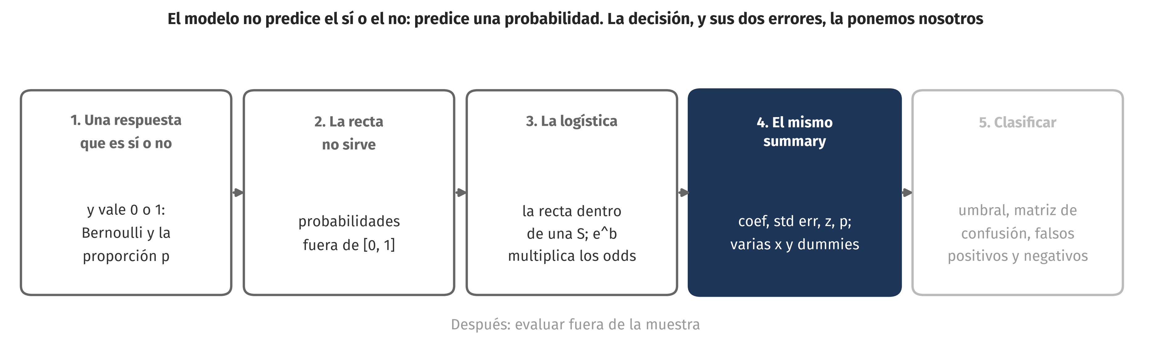
El mapa de la clase

Slide 23
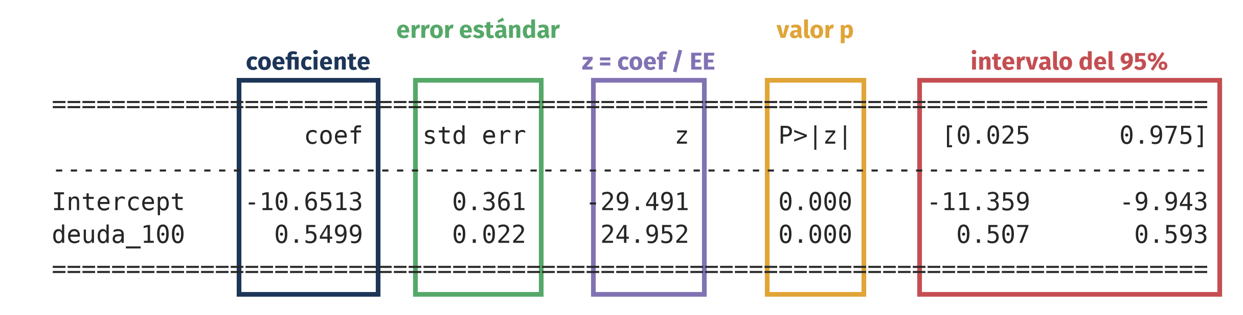
El mismo summary, las mismas columnas
Coeficiente, error estándar, z, valor p e intervalo, como en la clase 5. La única diferencia es z en lugar de t: con 10.000 clientes la referencia es la normal, y P>|z| se lee igual que P>|t|.

Slide 24
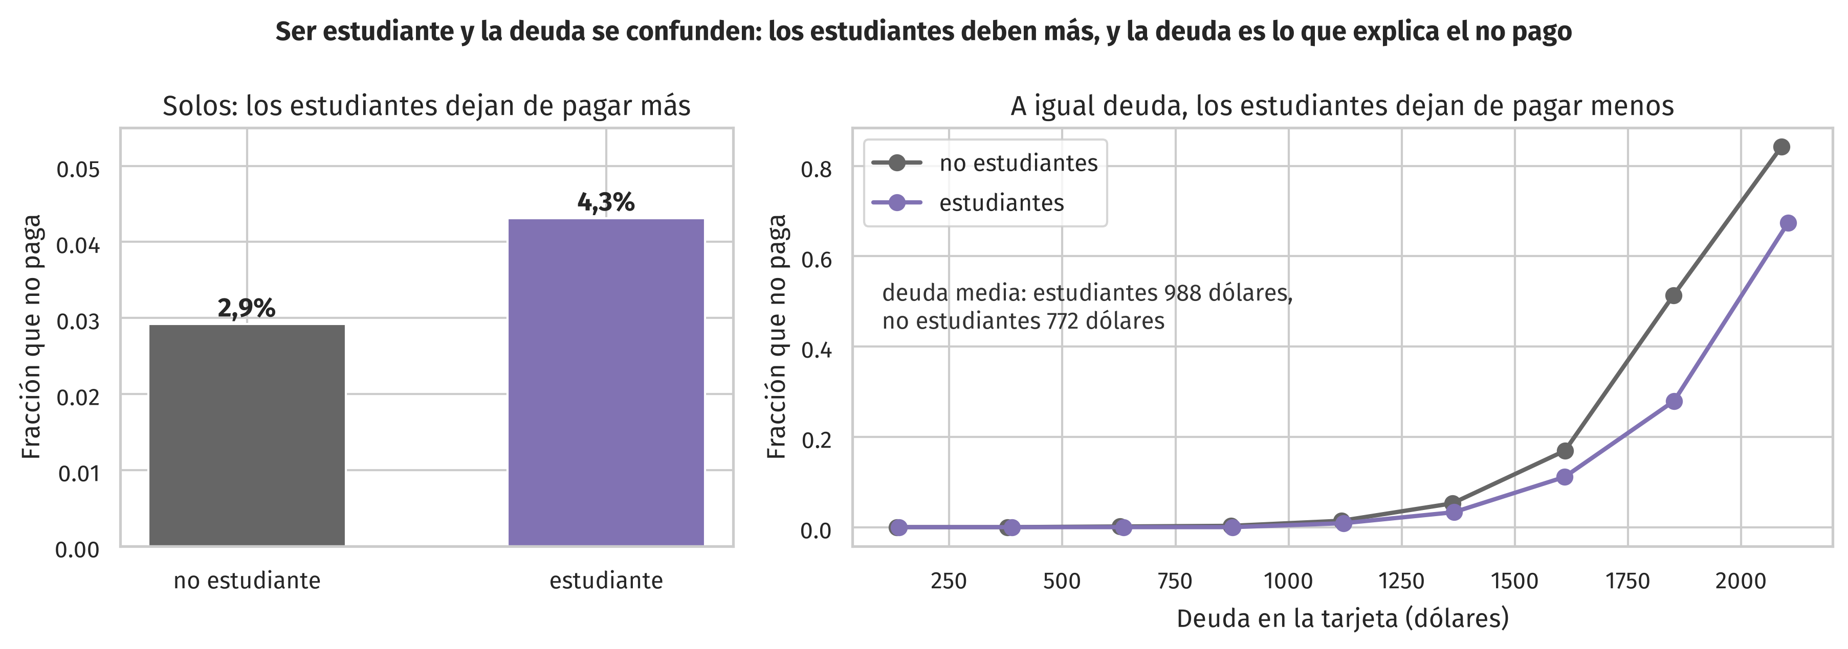
Varias variables: el caso del estudiante
Solos, los estudiantes dejan de pagar más (4,3% contra 2,9%). Pero deben más, y a igual deuda dejan de pagar menos. Es la confusión de variables de la clase 4: el coeficiente de una x cambia según qué otras x estén en el modelo.

Slide 25
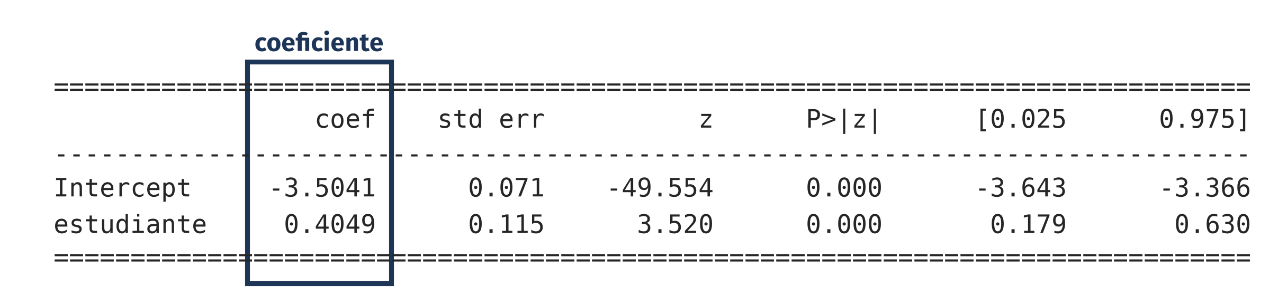
El summary solo con estudiante
Con una sola x, el modelo confirma las barras de la slide anterior: el coeficiente de estudiante es positivo, 0,40, y e^0,40 = 1,50. Los odds (chances) de no pagar de un estudiante son 1,5 veces las de un no estudiante.

Slide 26
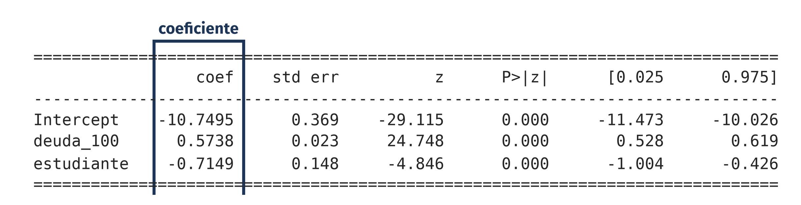
El summary con estudiante y deuda
Se agrega la deuda y el coeficiente de estudiante se da vuelta: pasa de 0,40 a −0,71, y e^(−0,71) = 0,49. A igual deuda, los odds (chances) de no pagar de un estudiante son la mitad. Ahí está la confusión de la slide anterior.

Slide 27
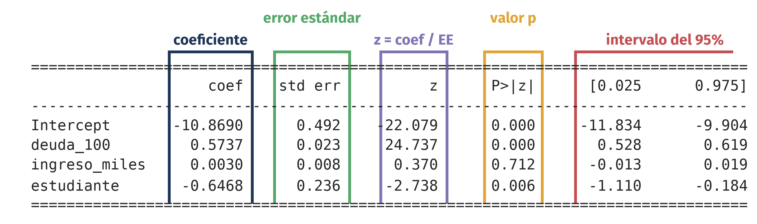
El summary con varias variables
Estudiante es una dummy, como el modo de la clase 4: e^(−0,65) = 0,52, a igual deuda e ingreso, los odds de un estudiante son la mitad. El ingreso no aporta (p = 0,71), pero no por la deuda: el ingreso y ser estudiante van juntos, 18 mil dólares contra 40 mil, así que con estudiante adentro el ingreso no dice nada nuevo.

Slide 28
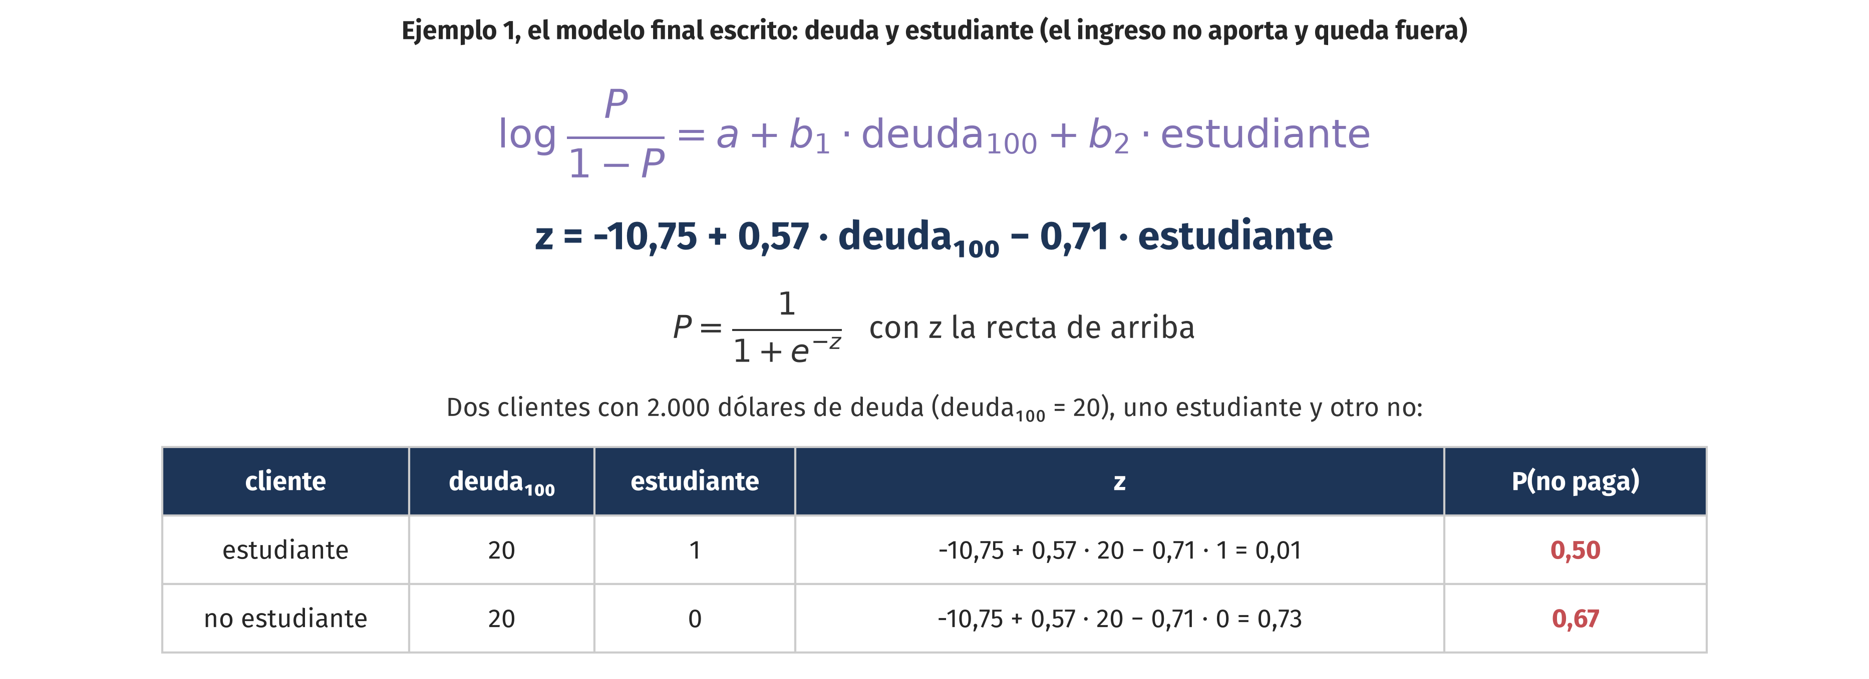
El modelo final, escrito: los clientes
El modelo que queda: deuda y estudiante, porque el ingreso no aportaba. Para un cliente concreto se reemplazan sus valores, sale z, y la sigmoide lo convierte en probabilidad. Es lo que hace predict.

Slide 29
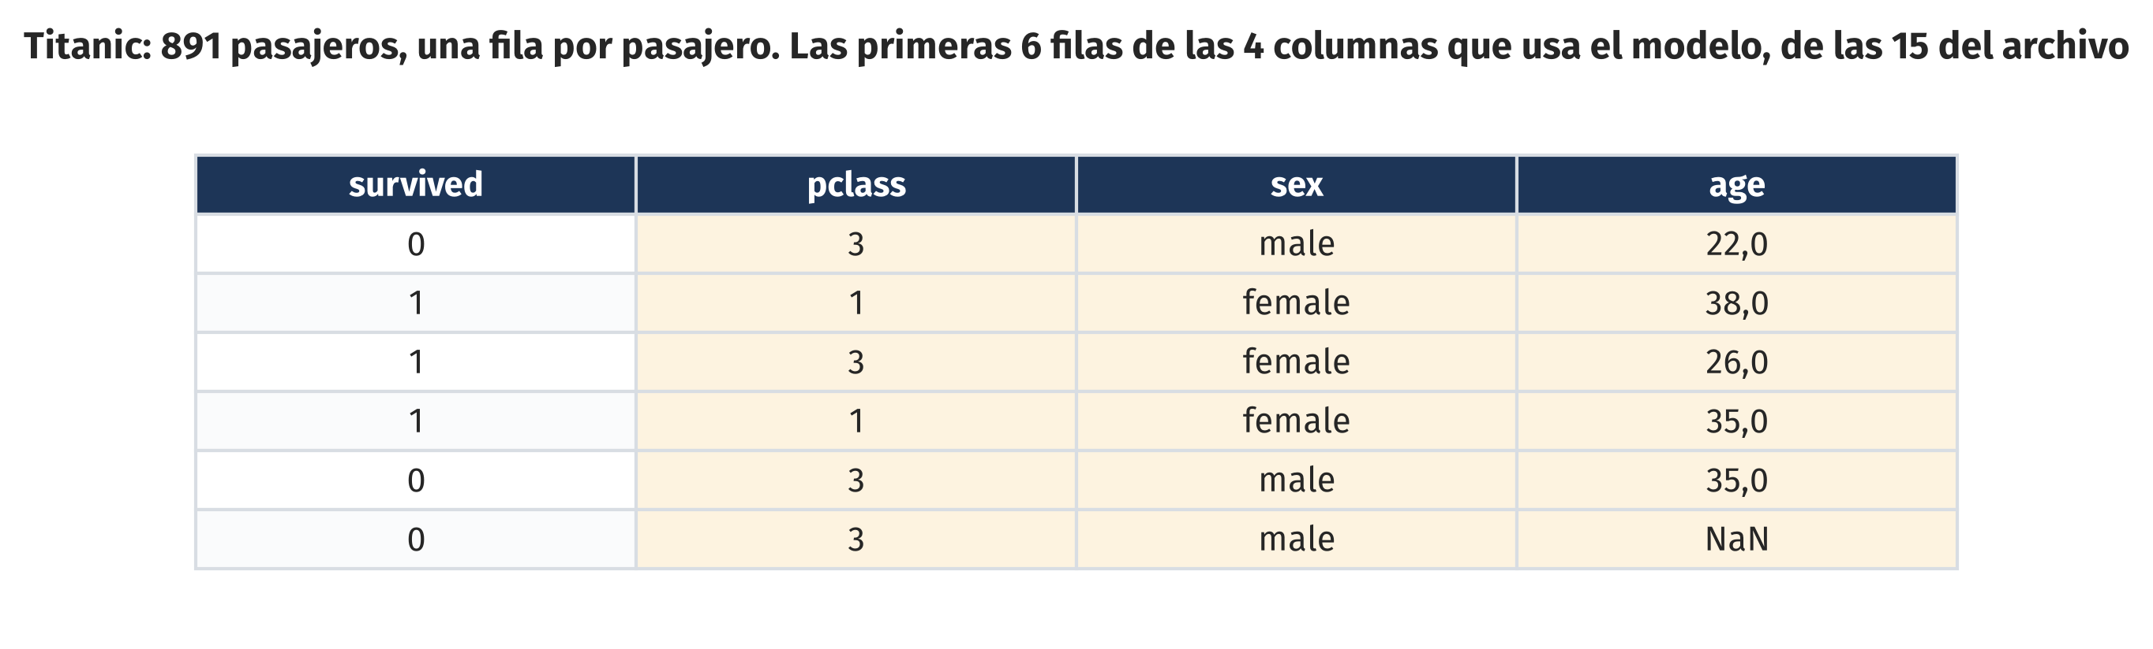
Los datos: los pasajeros del Titanic
El segundo dataset, con la misma mirada previa. survived vale 1 si el pasajero sobrevivió, pclass es la clase del pasaje (1, 2 o 3) y sex el sexo. La edad falta en 177 pasajeros, y el modelo usa los 714 que sí la tienen.

Slide 30
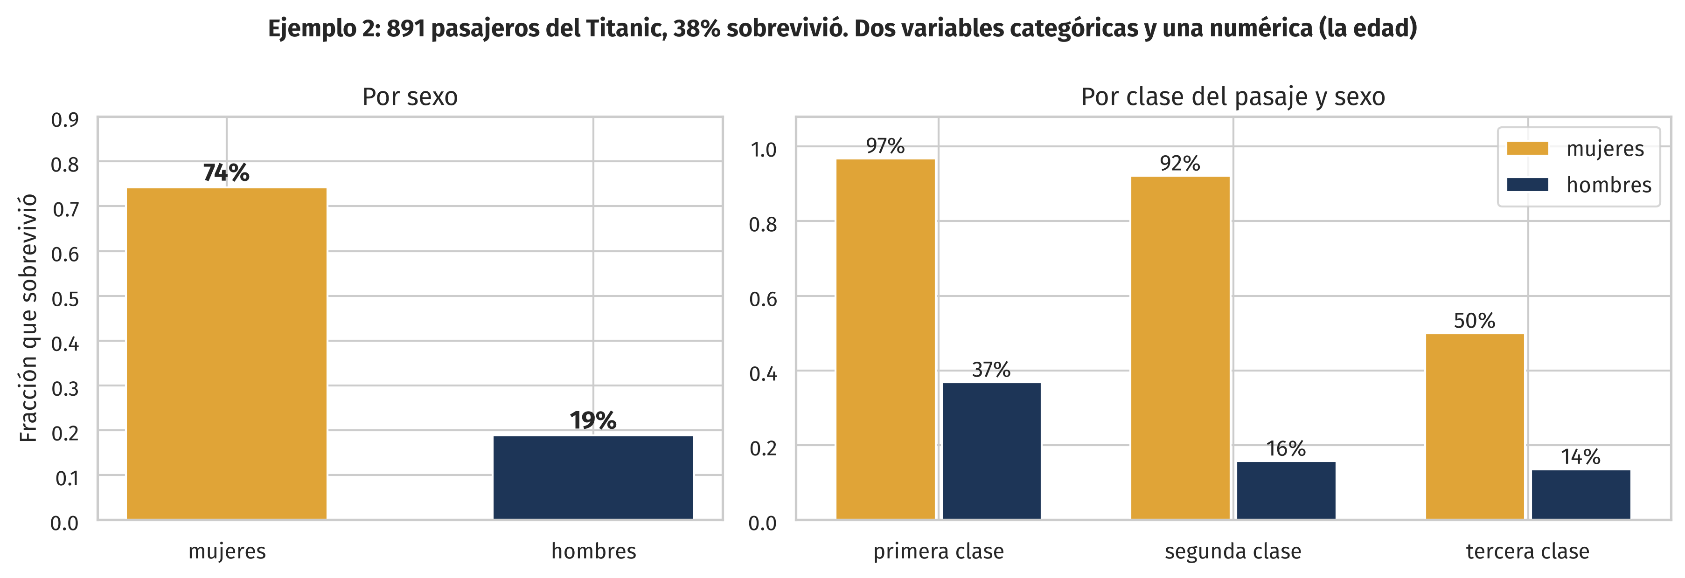
Ejemplo 2: ¿quién sobrevivió en el Titanic?
El 74% de las mujeres sobrevivió contra el 19% de los hombres, y la clase del pasaje ordena a ambos grupos. Dos variables categóricas y la edad: la logística con dummies, otra vez.

Slide 31
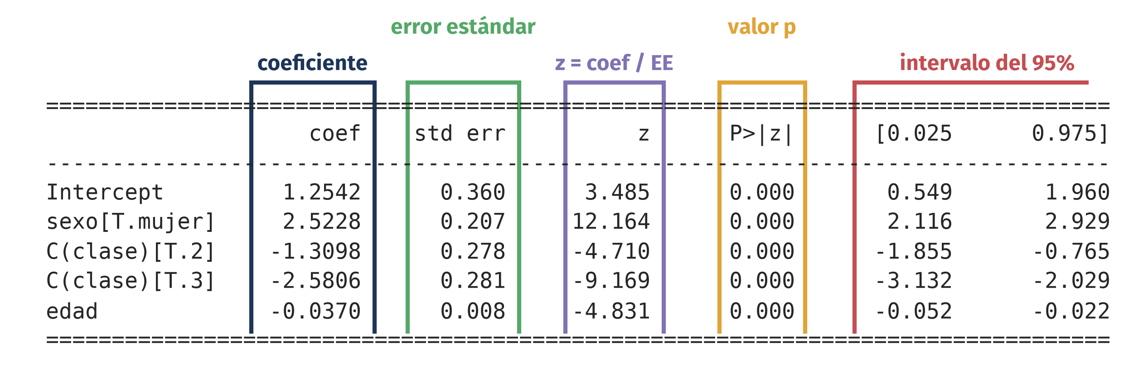
El summary del Titanic: cómo leer varios e^b
Cada coeficiente compara con una referencia: e^2,52 = 12,5, a igual clase y edad, los odds de una mujer son 12 veces las de un hombre; e^(−2,58) = 0,08, la tercera clase tiene el 8% de los odds de la primera; cada año de edad las multiplica por 0,96.

Slide 32
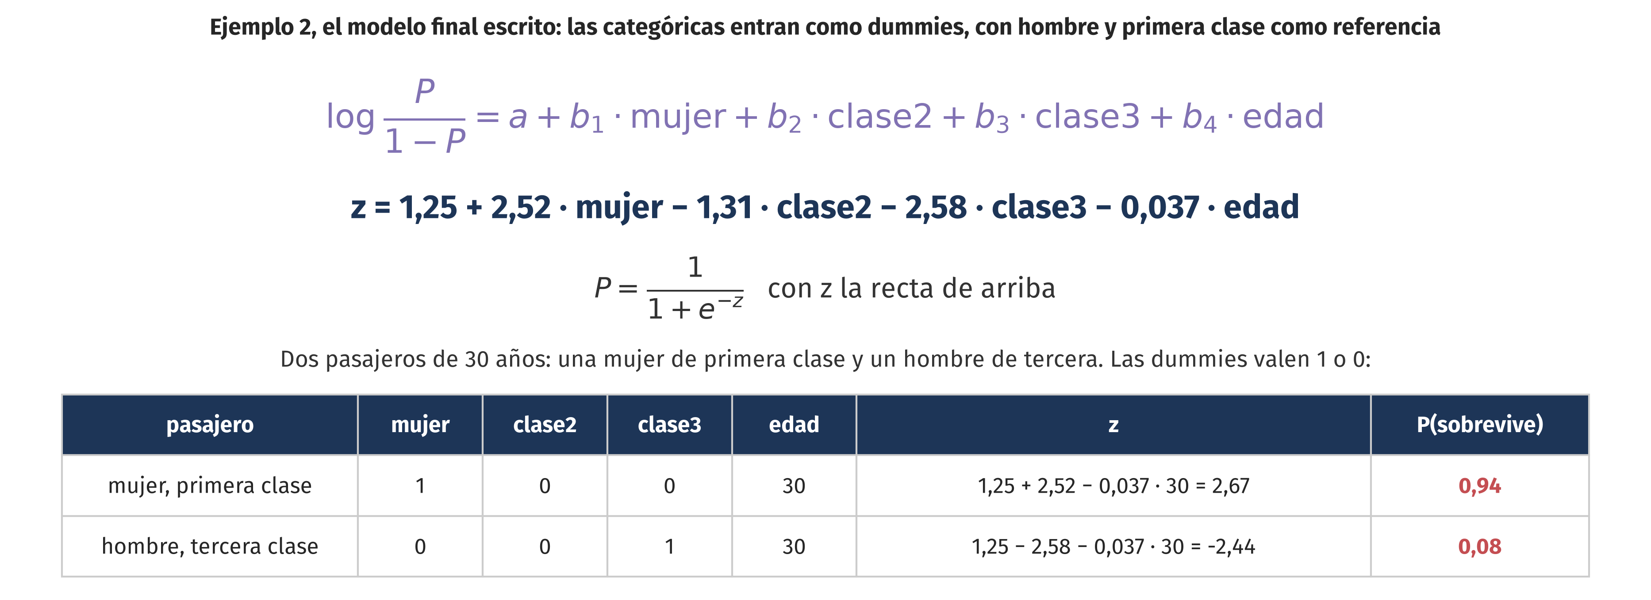
El modelo final, escrito: el Titanic
Cada categórica aporta una dummy por categoría, menos la de referencia: mujer (contra hombre), clase2 y clase3 (contra primera). Un pasajero de la referencia solo lleva a y la edad.

Slide 33
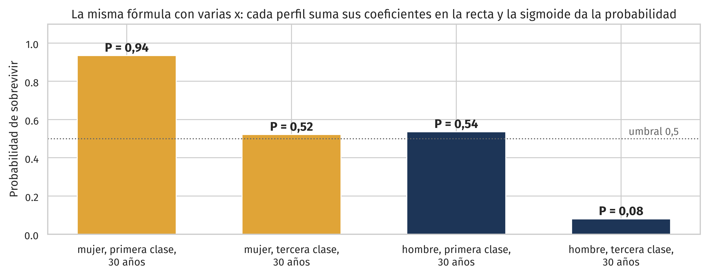
Predecir con varias variables: cuatro perfiles
La recta suma el aporte de cada variable y la sigmoide lo convierte en probabilidad: 0,94 para una mujer de primera clase, 0,08 para un hombre de tercera, ambos de 30 años. Los perfiles del medio quedan cerca de 0,5: ahí el modelo duda.

Slide 34
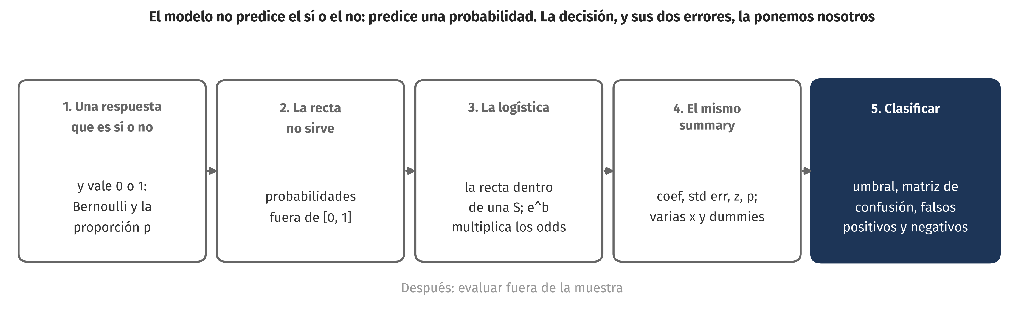
El mapa de la clase

Slide 35
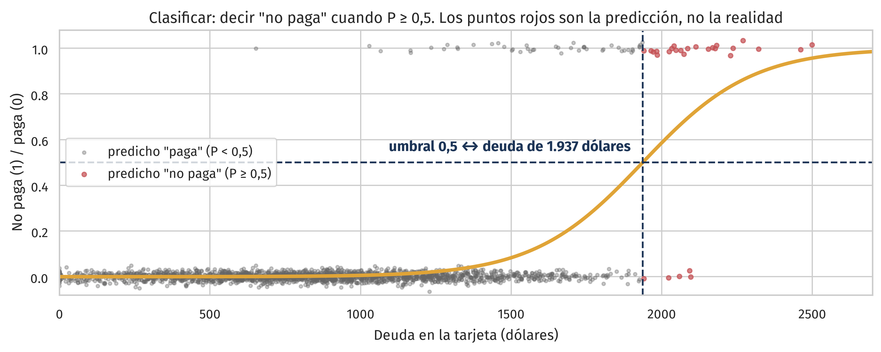
Clasificar: de la probabilidad a la decisión
Un clasificador convierte P en sí o no con un umbral. Con 0,5, el modelo dice "no paga" desde los 1.937 dólares de deuda. A la derecha del corte hay clientes que sí pagan; a la izquierda, clientes que no: los dos errores.

Slide 36
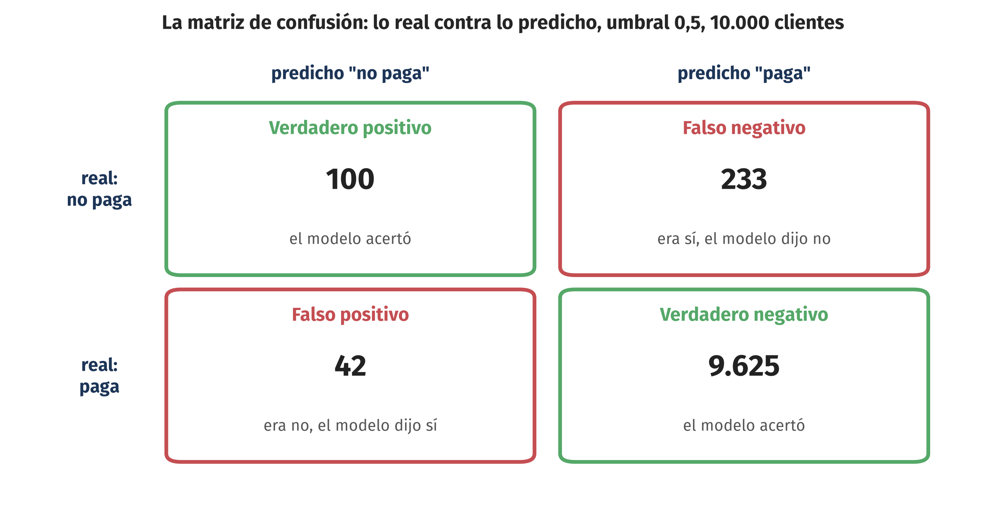
La matriz de confusión
Lo real en las filas, lo predicho en las columnas. La diagonal son los aciertos; fuera de ella, los dos errores con nombre propio: falso negativo (era sí, dijo no) y falso positivo (era no, dijo sí). De 333 clientes que no pagan, el modelo detecta 100.

Slide 37
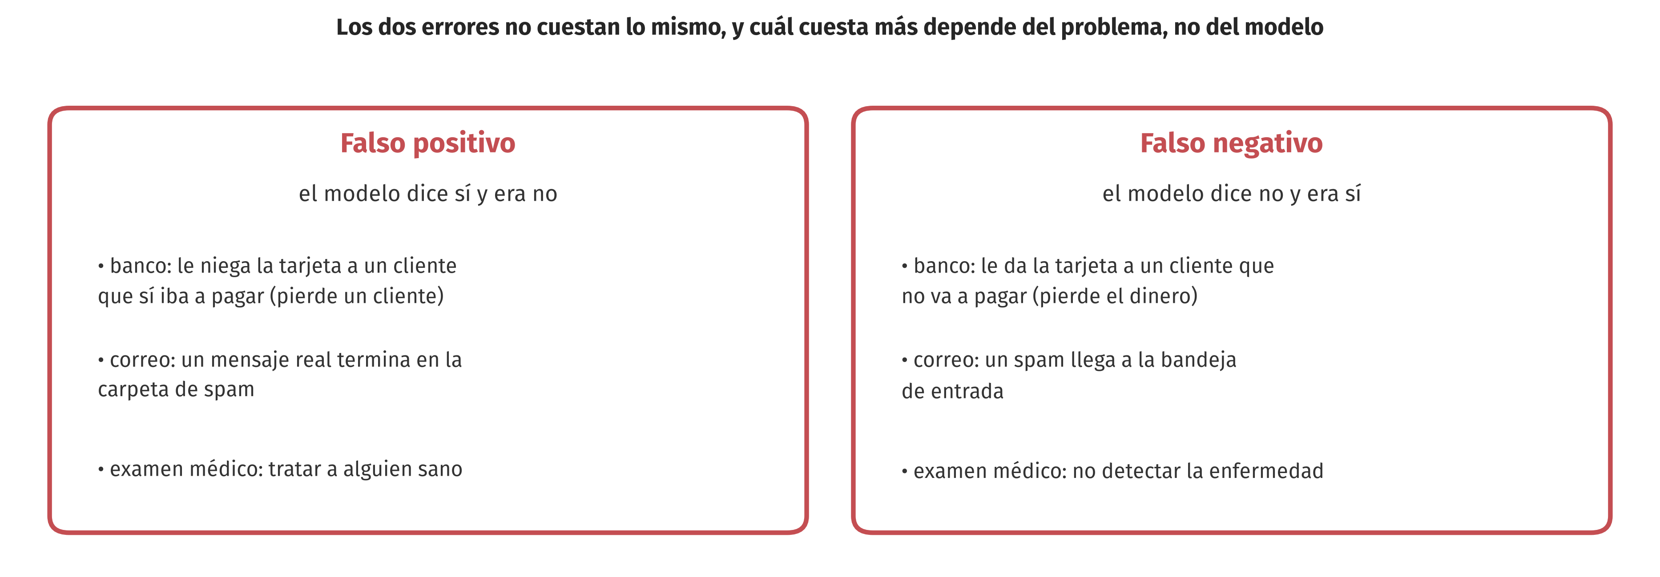
Falso positivo y falso negativo
El modelo no sabe cuál error cuesta más: eso lo pone el problema. Para el banco, un falso negativo es dinero perdido; para un examen médico, una enfermedad sin detectar. Cómo elegir el umbral según ese costo queda para la próxima clase.

Slide 38
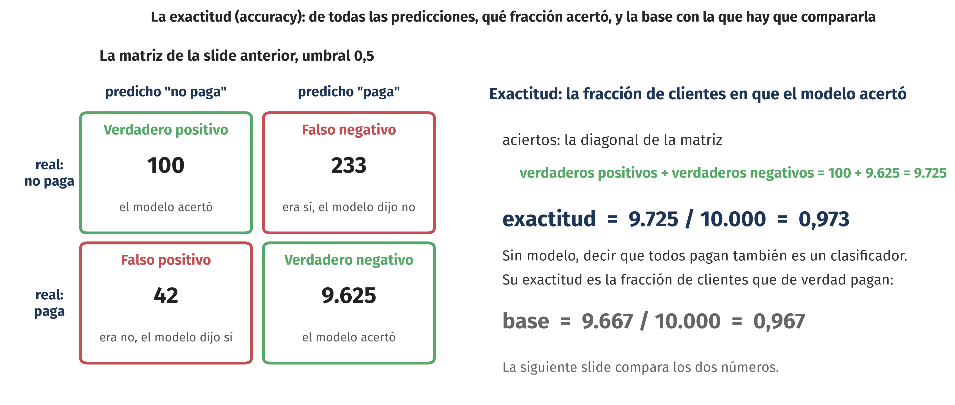
La exactitud: qué fracción acertó
La medida más obvia de un clasificador: los aciertos, la diagonal de la matriz, divididos por el total. 0,973 parece muy bueno. Pero cualquier exactitud hay que compararla con la de no tener modelo: predecir siempre la clase más frecuente, aquí "paga".

Slide 39
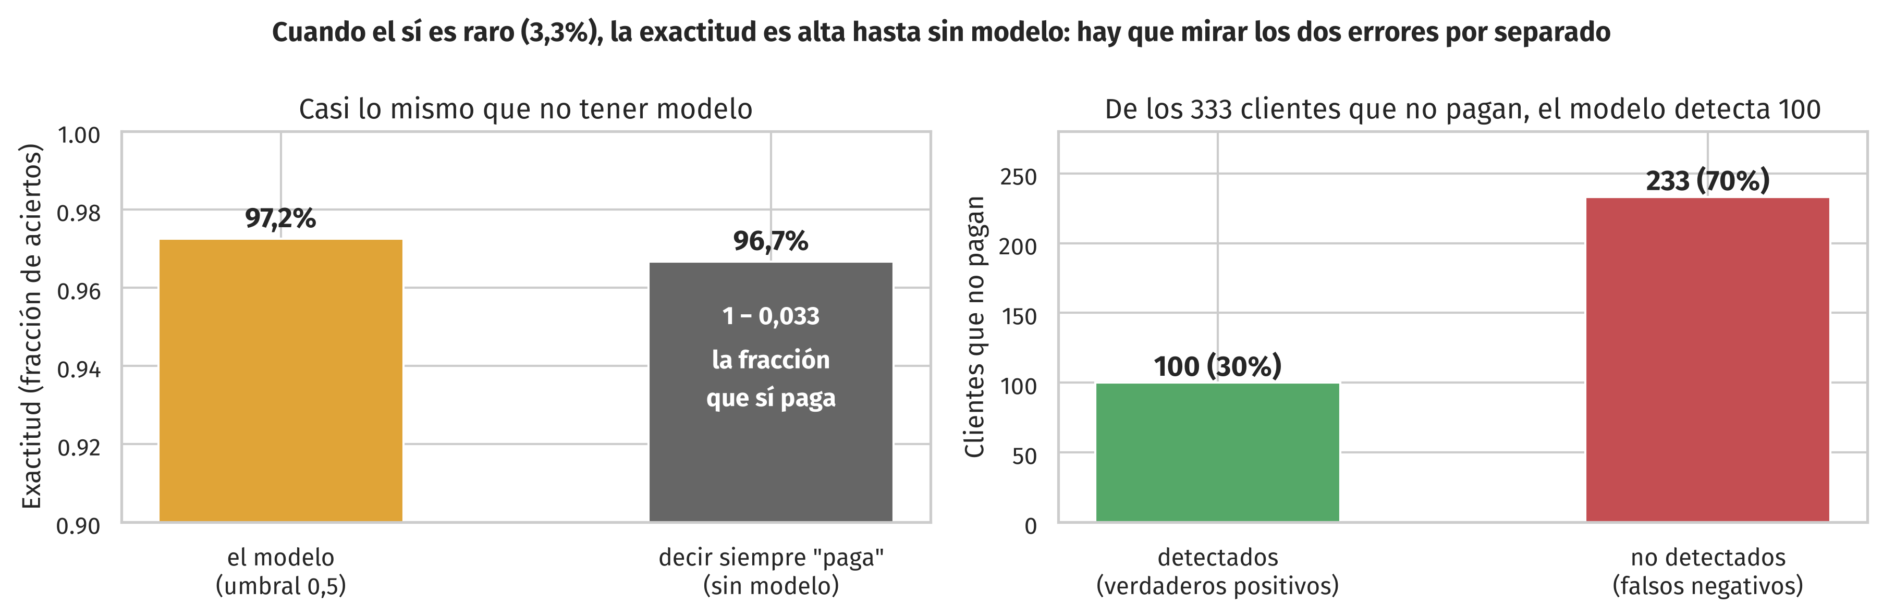
La exactitud engaña cuando el sí es raro
El modelo acierta el 97,3% y decir que nadie deja de pagar acierta el 96,7%, que es 1 − 0,033: uno menos la proporción que no paga, la p de la slide 9. De los 333 clientes que no pagan, el modelo detecta 100. Con un sí raro, la exactitud mide sobre todo lo fácil: los noes.

Slide 40
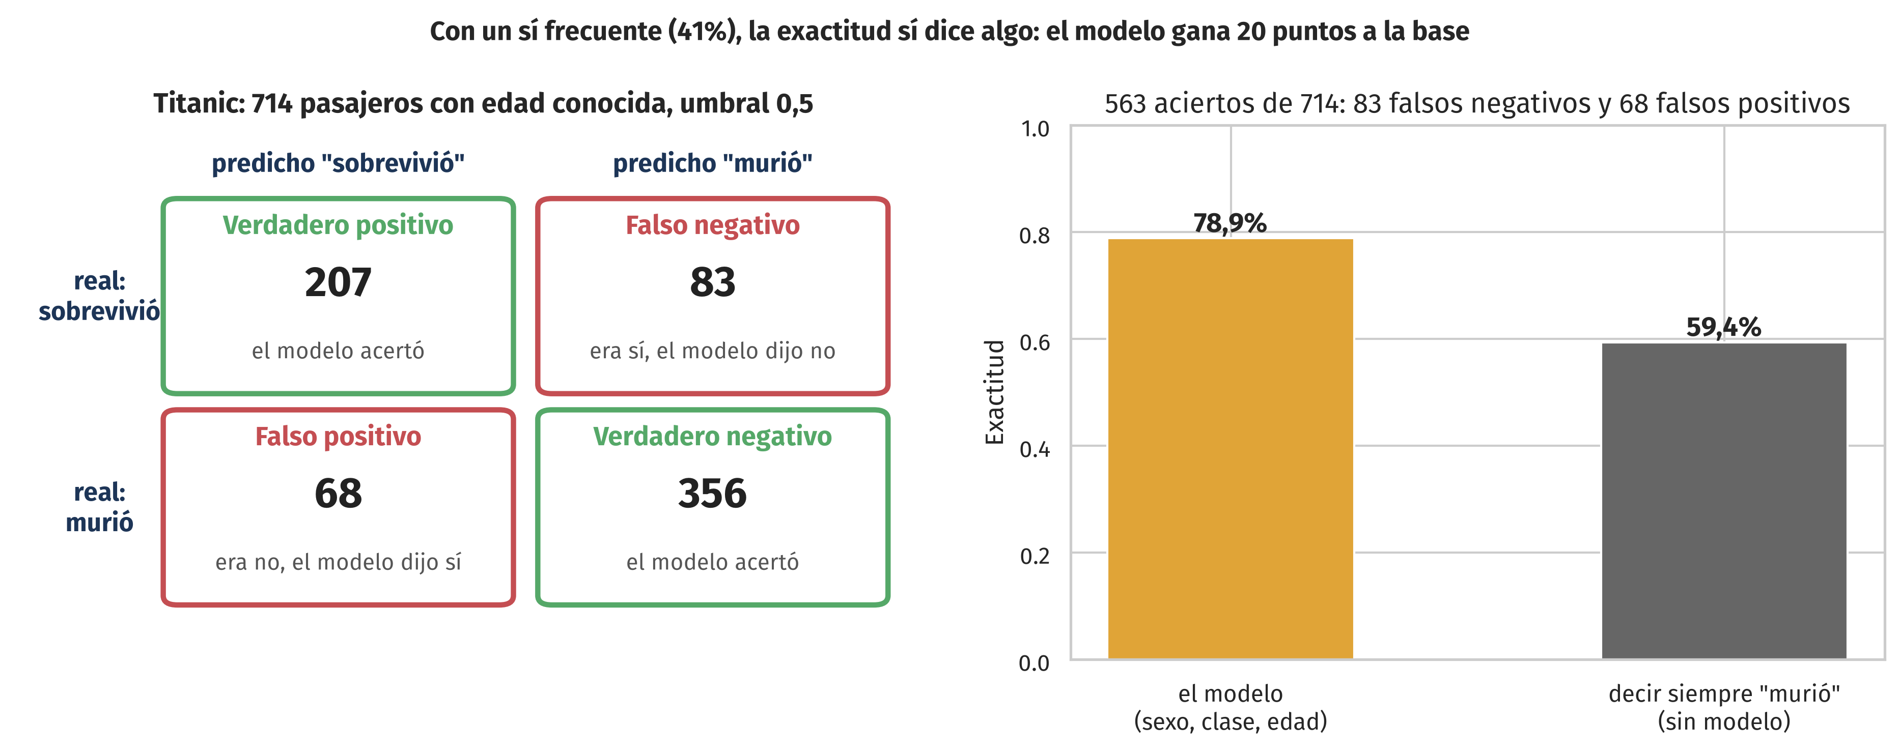
El Titanic como clasificador
Con un sí frecuente la exactitud sí informa: 79% contra el 59% de decir que todos murieron. Los errores: 83 falsos negativos, pasajeros que sobrevivieron y el modelo daba por muertos, y 68 falsos positivos.

Slide 41
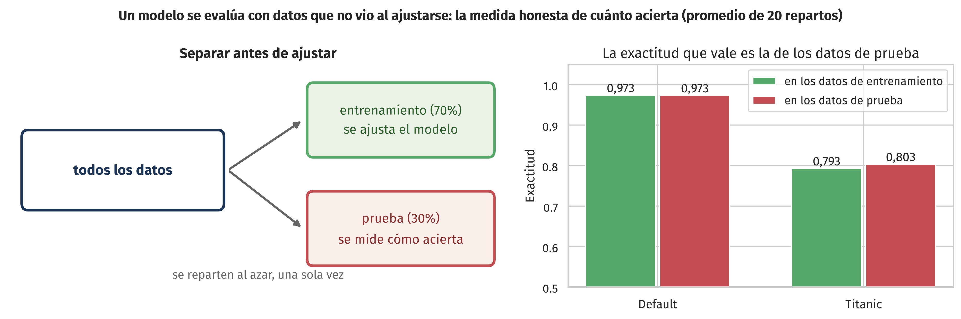
Evaluar fuera de la muestra
Medir la exactitud en los mismos datos con que se ajustó el modelo es hacer trampa: el modelo ya los vio. Se separa una parte de prueba antes de ajustar. Con modelos simples como estos las dos cifras se parecen; con modelos más flexibles, la de prueba es la única que vale.

Slide 42
La respuesta a la pregunta de la clase
▸ El modelo no dice quién deja de pagar ni quién sobrevivió: dice con qué probabilidad. Un cliente con 2.000 dólares de deuda tiene 0,59; una mujer de primera clase, 0,94.
▸ El sí o el no lo ponemos nosotros con el umbral, y cada umbral deja una cantidad de falsos positivos y de falsos negativos. Cómo elegirlo según el costo de cada error queda para la próxima clase.
▸ La exactitud sola no basta: hay que mirar los dos errores por separado, y medirlos en datos que el modelo no vio.

Slide 43
Síntesis
▸ Un sí o no es una Bernoulli: modelarlo es modelar su probabilidad p según las x.
▸ La regresión logística pasa la recta a + b·x por la sigmoide, que la mantiene entre 0 y 1; e^b multiplica los odds por cada unidad de x, y el summary se lee con las columnas de siempre.
▸ Clasificar es cortar la probabilidad en un umbral; la matriz de confusión separa los aciertos de los dos errores, que no cuestan lo mismo.
▸ Con un sí raro la exactitud engaña: hay que contar los falsos negativos y los falsos positivos. Y todo se mide en datos de prueba, no en los de entrenamiento.

Slide 44
Recreo
10 minutos · al volver: manos al teclado, con el notebook

Slide 45
Próxima clase
▸ Martes 15: sensibilidad y especificidad, cómo elegir el umbral según el costo de cada error y la curva ROC; después, regresión regularizada (Ridge y Lasso).
▸ Con lo de hoy ya se puede modelar, leer y evaluar una respuesta que es sí o no.
▸ El primer análisis exploratorio se entrega el martes 15.

Slide 46
Referencias
James, G., Witten, D., Hastie, T. y Tibshirani, R. (2021). An Introduction to Statistical Learning with Applications in R (2a ed.), capítulo 4 (regresión logística) y sección 5.1 (conjunto de validación). Springer. Disponible en statlearning.com.
Diez, D., Çetinkaya-Rundel, M. y Barr, C. (2019). OpenIntro Statistics (4a ed.), capítulo 9.5 (regresión logística). Disponible en openintro.org.
Datos: Default, del libro de James et al. (statlearning.com); Titanic, del repositorio seaborn-data (github.com/mwaskom/seaborn-data).

